Slide 1



Programação para Ciência de Dados
Luis Gustavo Nonato

Slide 2
Anaconda
Para quem não deseja utilizar o Google Collaboratory, recomendo fortemente a instalação do Python 3 via distribuição Anaconda
www.anaconda.com

Slide 3
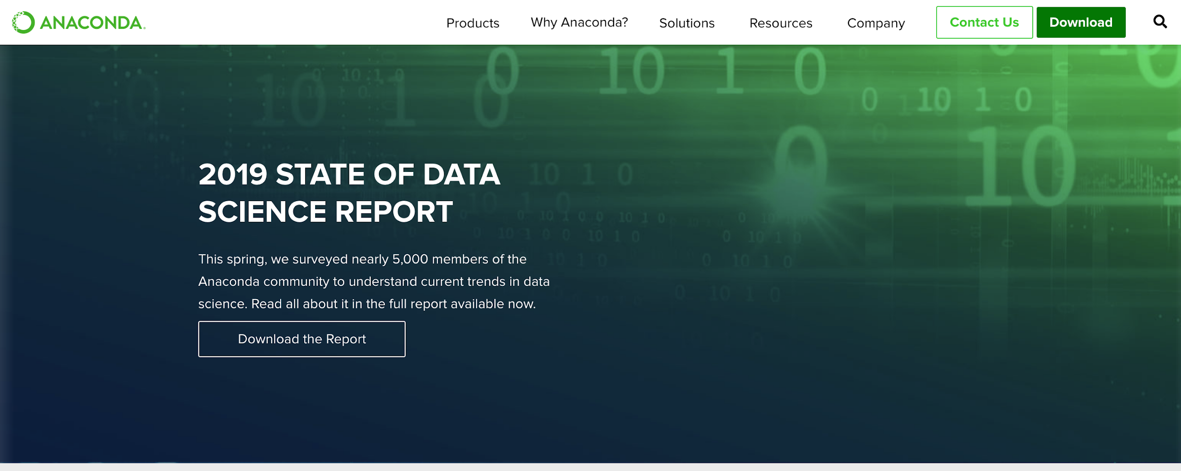
Anaconda

Slide 4
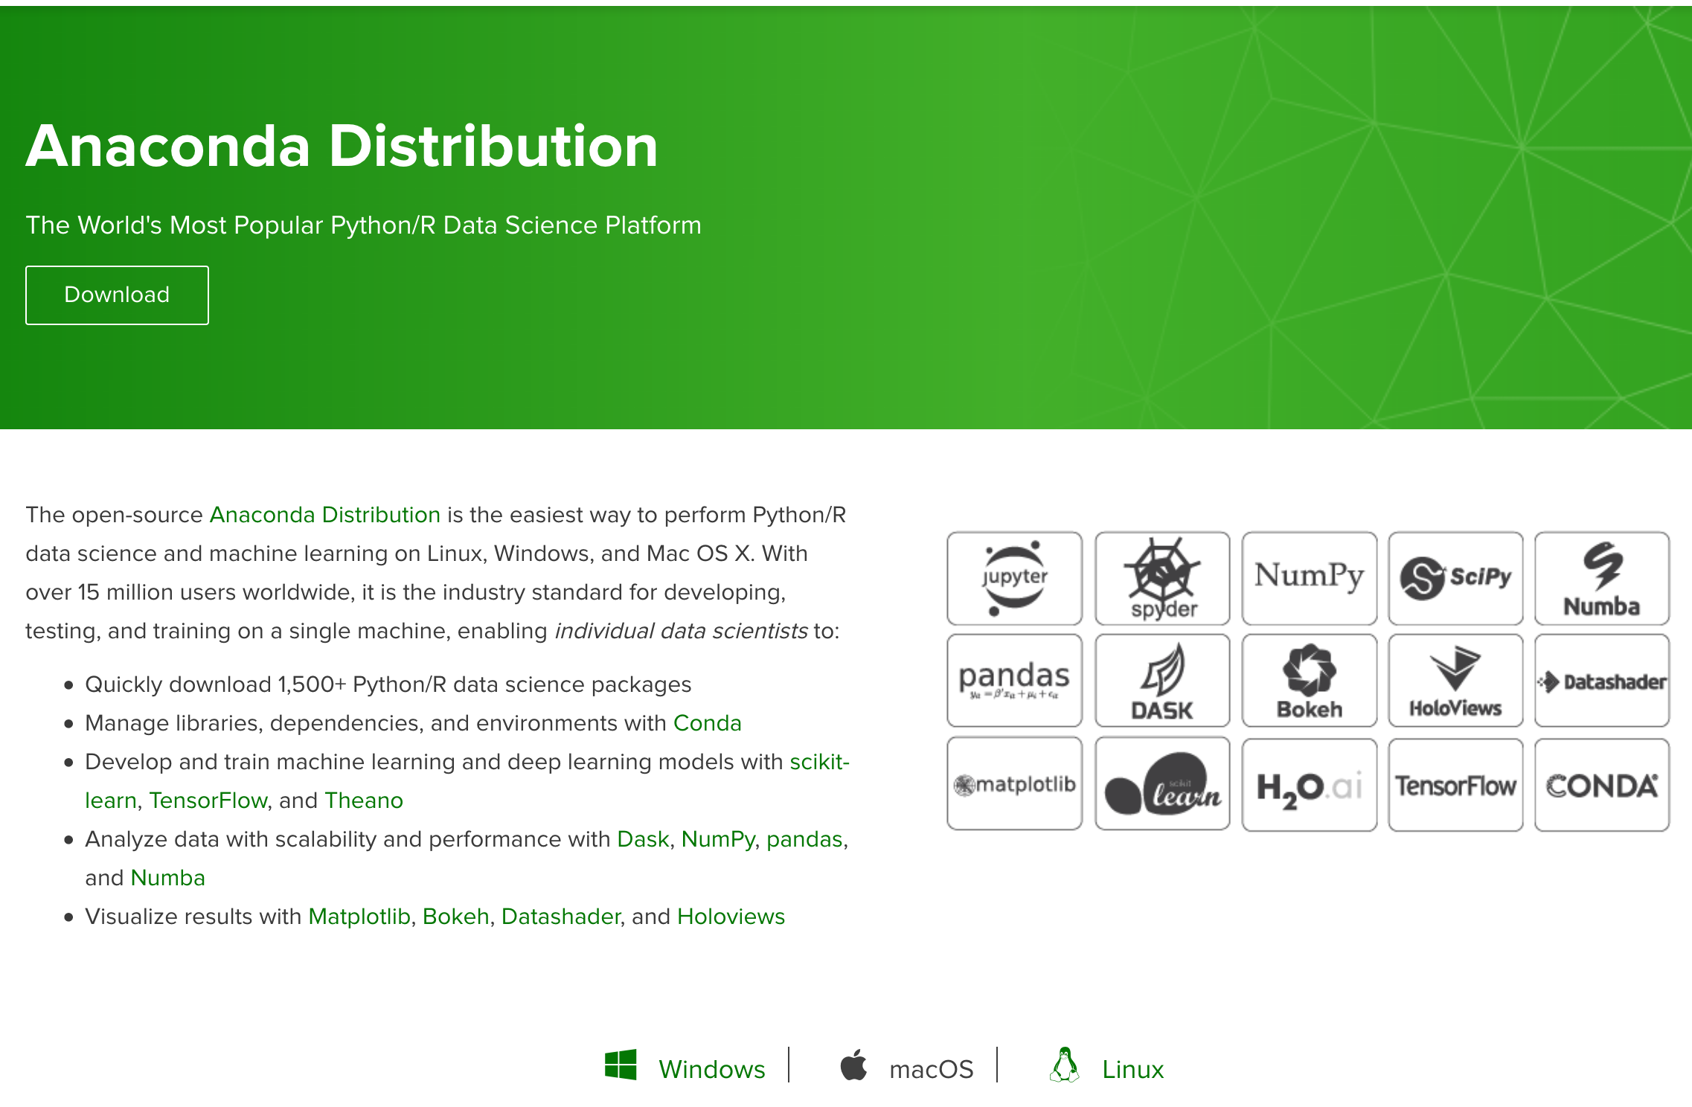
Anaconda
Escolha a versão adequada ao seu sistema operacional (caso não seja selecionada automaticamente)

Slide 5
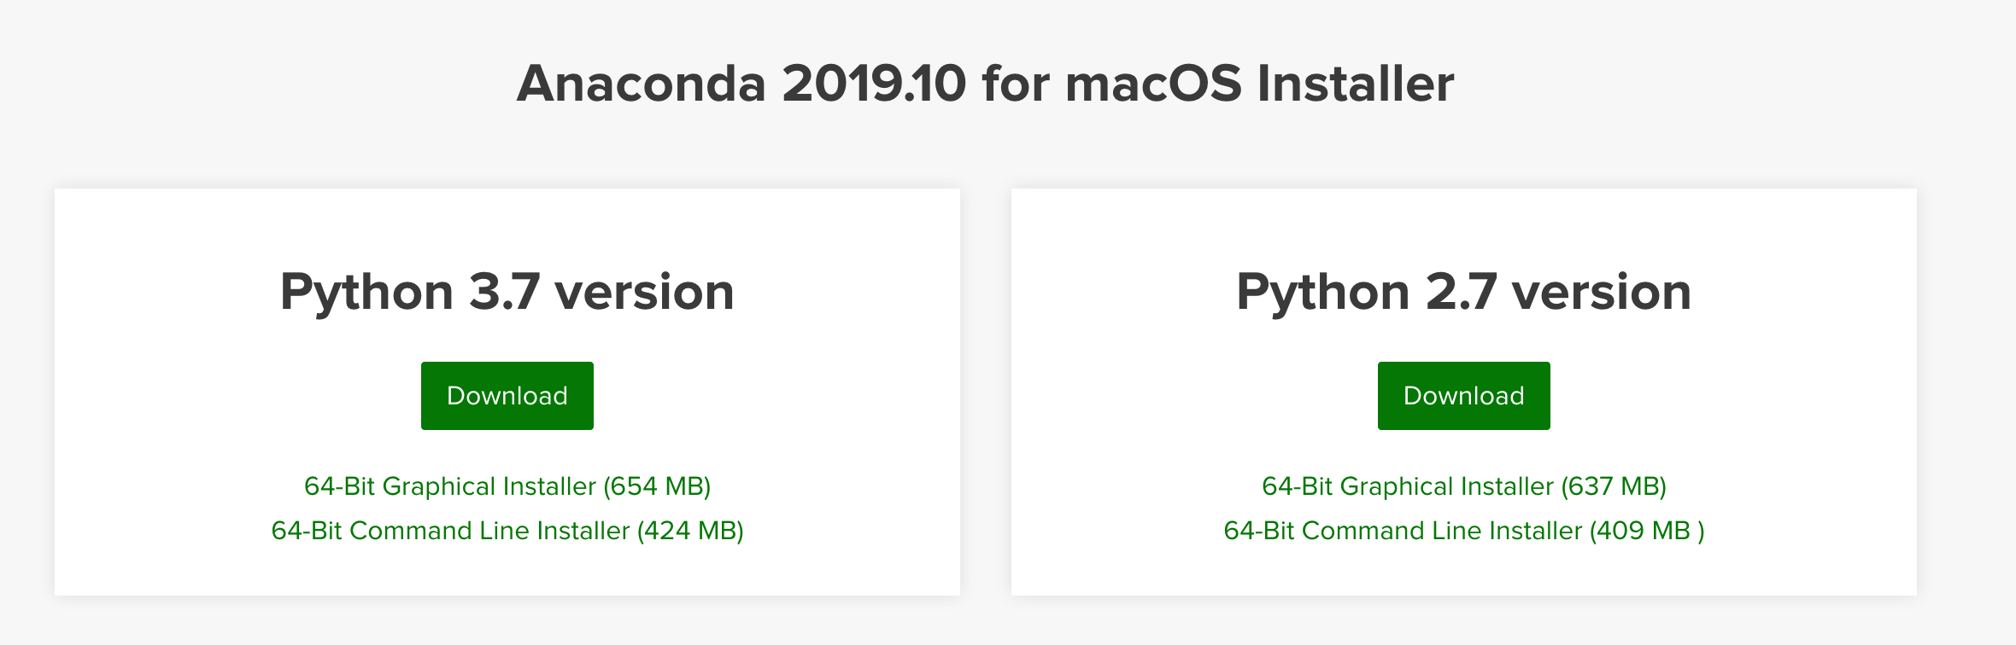
Anaconda

Slide 6

Anaconda
Uma vez instalado, abra o ambiente de programação Jupyter Notebook:
Windows, jupyter notebook app
Linux ou MacOS, linha de comando "jupyter notebook"
$> jupyter notebook

Slide 7
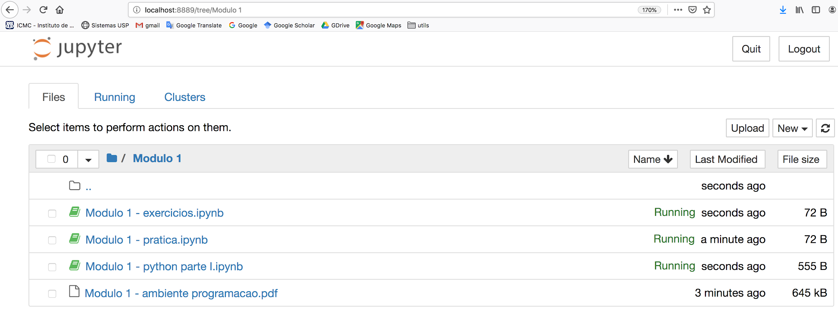
jupyter notebook
O ambiente é semelhante a imagem abaixo:

Slide 8
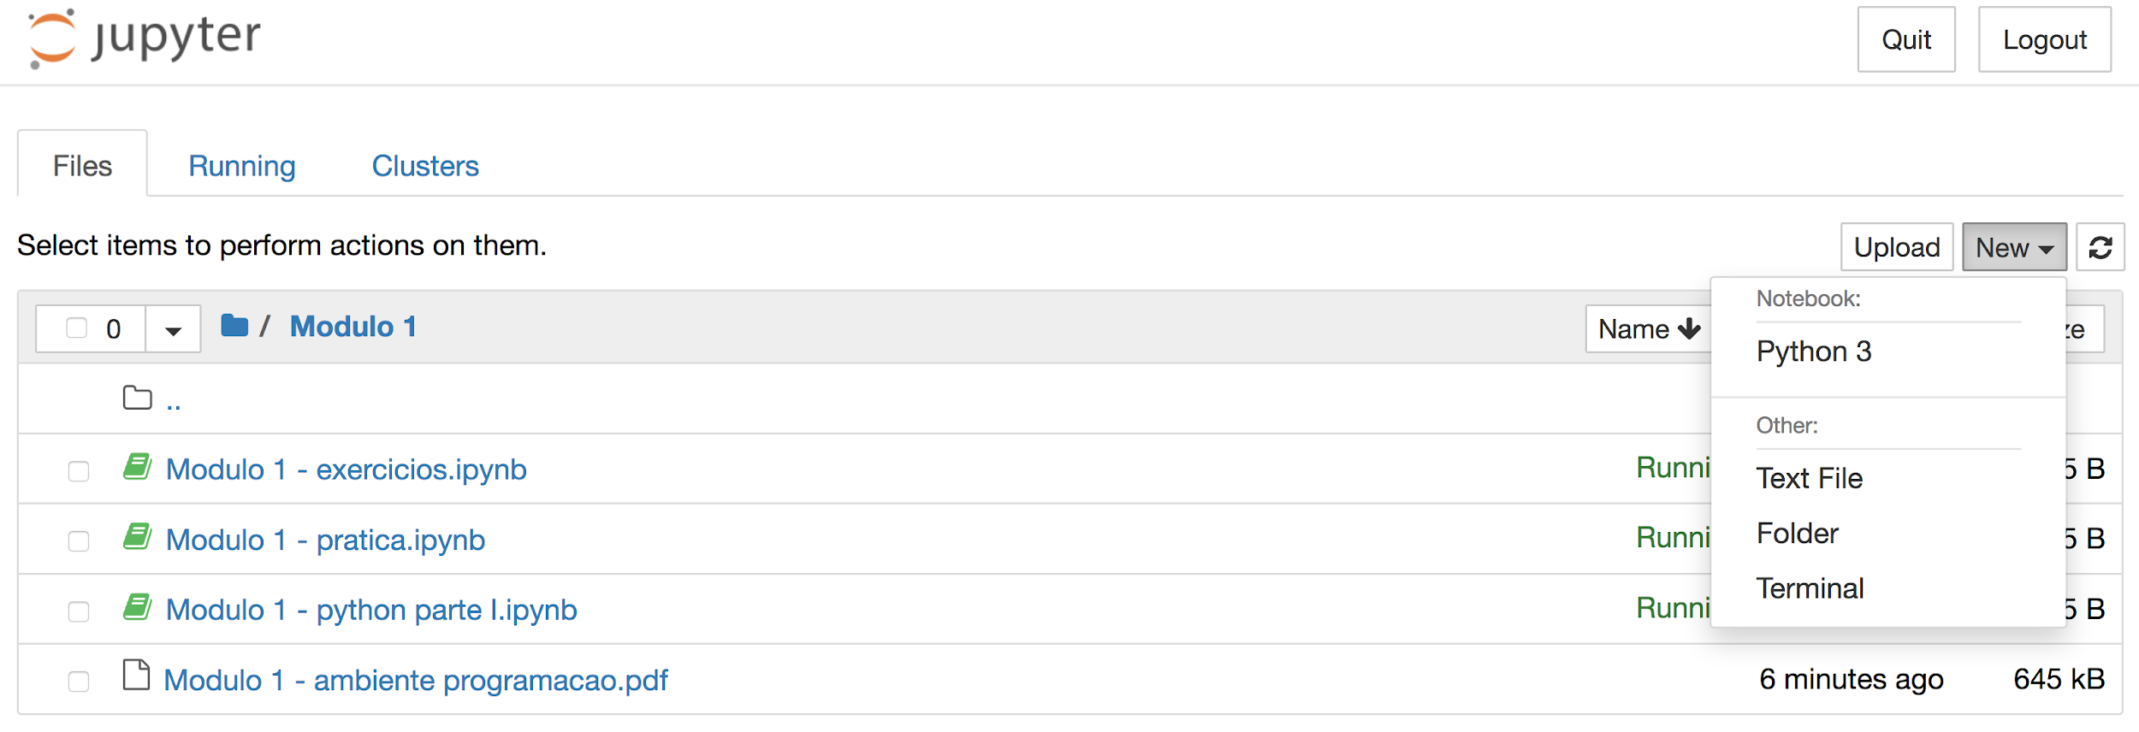
jupyter notebook
New python notebook: New->Python 3

Slide 9
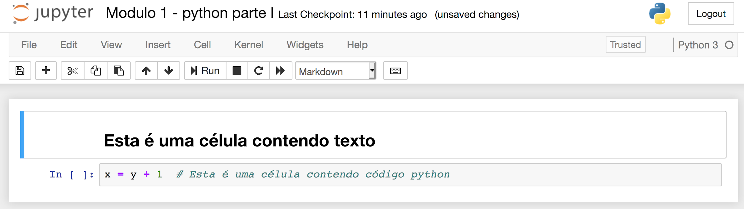
jupyter notebook
Jupyter notebook contém células onde se pode incluir texto or códigos python

Slide 10
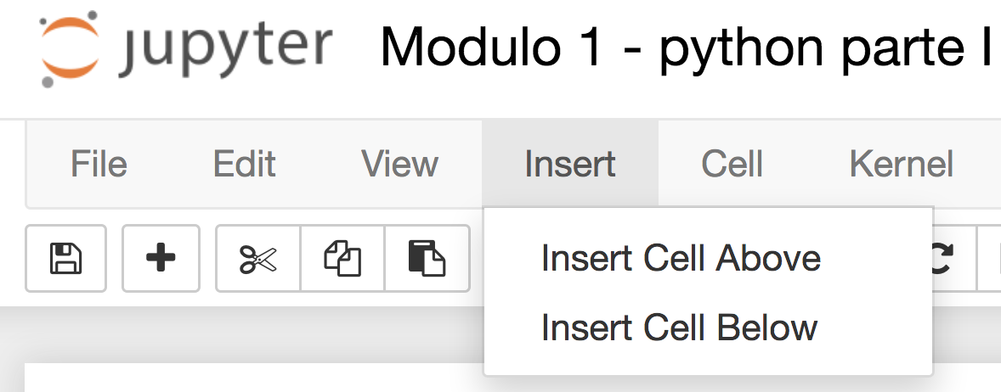
jupyter notebook

Slide 11
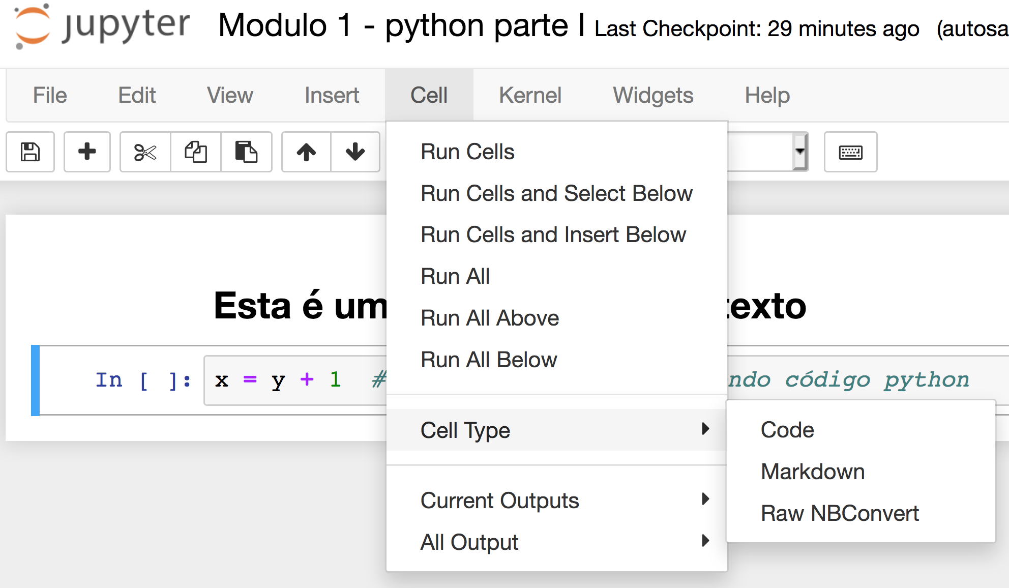
jupyter notebook
Text cell: Cell->Cell Type->Markdown (célula para inserir texto)

Slide 12
jupyter notebook

Slide 13
jupyter notebook
Mais detalhes de como incluir texto e figuras podem ser encontrados em:
Markdown in Jupyter Notebook

